Slide 1
线性谱与梅尔谱
线性谱(Linear Spectrum)
线性谱通常指的是通过快速傅里叶变换（FFT）从时间域信号得到的频谱。在这个谱中，频率的分布是线性的，也就是说，每个频率分量之间的距离是相等的。
梅尔谱(Mel Spectrum)
梅尔谱是基于人类听觉感知的一种非线性频率尺度。人耳对频率的感知不是线性的，对低频声音的分辨能力比高频声音的分辨能力更好。因此，在梅尔谱中，频率分布是按照梅尔尺度来进行的，它近似于人耳的听觉响应。在低频区域，频率分辨率高，而在高频区域，频率分辨率低。

Slide 2
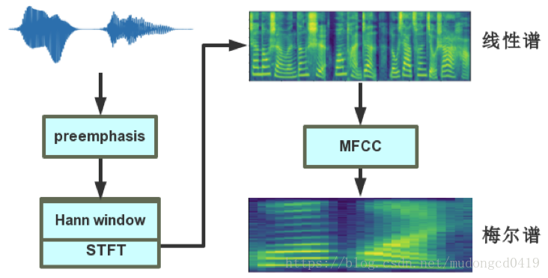
线性谱与梅尔谱
预加重(Preemphasis):由于语音信号中高频部分信号较弱，通过该环节可以提高高频信号，从而平衡高低频信号，这样避免傅里叶变换中数值运算问题。另外还可以提高信噪比。
窗函数(Hann Window）和STFT（短时傅里叶变换):短时傅里叶变换，对信号在时域上对信号进行滑窗傅里叶变换。而在傅里叶变换前，为了防止能量泄露会使用窗函数，一般使用汉宁窗函数。经过 STFT 处理后就得到语音信号的线性谱。线性谱维度较高一般设为1024.
梅尔频率倒谱系数(MFCC,Mel Frequency Cepstral coefficients) 广泛用于语音信号特征提取，为了模拟人耳对高频信号的抑制，利用一组包含多个三角滤波器的 filter bank对线性谱进行处理得到低维特征，并强调低频部分，弱化高频部，最后得到梅尔谱。
https://blog.csdn.net/taotaofu/article/details/86575151

Slide 3



Qi-tts: Questioning intonation control for emotional speech synthesis
QI-TTS：情感语音合成的提问语调控制
2024年3月25日
朱涛
Tang H, Zhang X, Wang J, et al. Qi-tts: Questioning intonation control for emotional speech synthesis[C]//ICASSP 2023-2023 IEEE International Conference on Acoustics, Speech and Signal Processing (ICASSP). IEEE, 2023: 1-5.

Slide 4

目录
01.研究背景
02.研究方法
03.实验和结果分析
04.总结

Slide 5
1.研究背景
由于序列到序列（seq2seq）建模架构的快速发展，风格转换文本到语音（TTS）近年来已成为了情绪语音合成的一种流行方法。这种方法使用参考音频来指定所需的语音风格，其目的是生成模仿参考音频风格的语音。基于参考的风格转换涉及通过表达性样本无监督学习固定长度的风格嵌入，然后利用它来模拟参考音频的说话风格。
然而，仅使用学习到的句子级别风格嵌入在情感转换中是不足以完全表达说话者态度的。情感嵌入缺乏对情感和互斥语调的组合进行准确建模的能力，如“愤怒的陈述”和“愤怒的问题”。通过使用疑问语调，说话人可以以陈述性问句的形式表达陈述。例如，“你这次考试不及格。”到“你这次考试不及格？”。
Tang H, Zhang X, Wang J, et al. Qi-tts: Questioning intonation control for emotional speech synthesis[C]//ICASSP 2023-2023 IEEE International Conference on Acoustics, Speech and Signal Processing (ICASSP). IEEE, 2023: 1-5.

Slide 6
1.研究背景
因此，仅从单一方面模拟语音韵律是不够的，语调对于明确意图至关重要。作者希望解决三个问题：
1) 现有的情绪建模框架只考虑了普通陈述，并缺乏模拟每种情绪中的多种差异性韵律（如提问）的能力；
2) 人类语言中存在的语调表达是细腻的，强度各异。因此，希望能够灵活地以特定强度传递询问语调；
3) 难以从内容等其他属性中分离韵律，导致质量下降和表达不稳定。
针对上述问题，作者提出了建立在非自回归TTS系统FastSpeech 2^{[1]}上的QI-TTS模型。
[1]Yi Ren, Chenxu Hu, Xu Tan, Tao Qin, Sheng Zhao, Zhou Zhao, and Tie-Yan Liu, “Fastspeech 2: Fast and high-quality end-to-end text to speech,” in ICML, 2020.

Slide 7
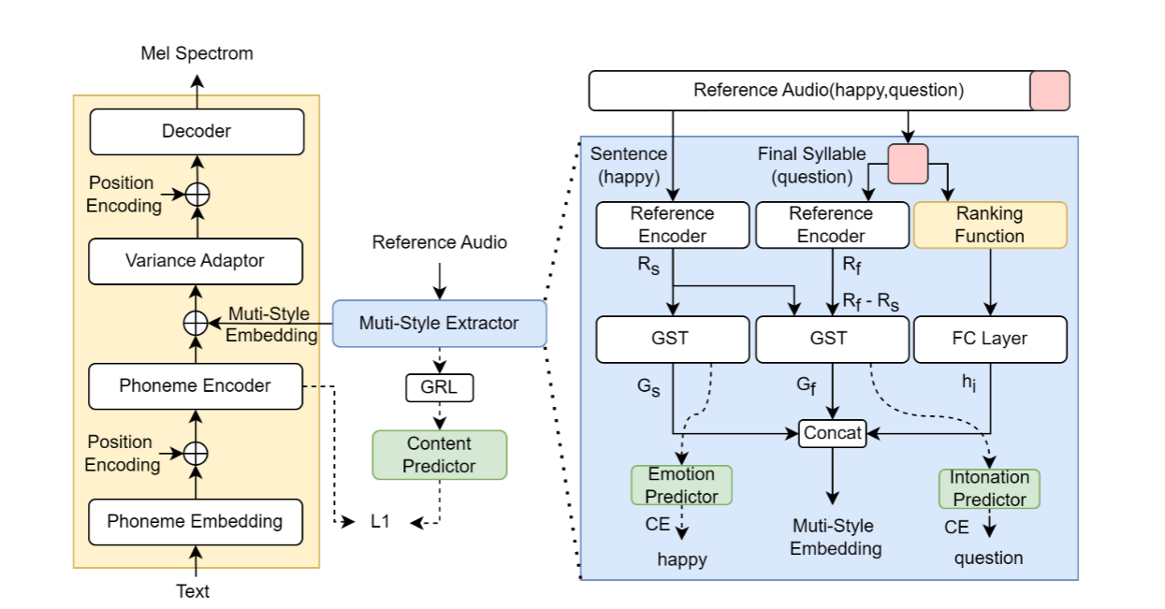
2.研究方法---总体架构
基于FastSpeech 2的QI-TTS的整体架构主要可以分为两部分，，一是具有排名功能的多风格提取器，二是带有梯度反转层（GRL，gradient reversal layer）的内容预测器。 多风格提取器用于提取嵌入在句子和音节层面的情感和语调。排序函数输出相对语调强度并将其编码为语调强度嵌入，该语调强度嵌入与模仿和语调嵌入串联形成多风格嵌入。GRL内容预测器用于进一步将内容信息从多样式嵌入中分离出来。

Slide 8
2.研究方法---多风格提取器
多风格提取器(Muti-Style Extractor)，用来从参考语音中提取情感和语调信息。
句子的Mel频谱图和其最后一个音节的Mel频谱图分别送入它们对应的参考编码器中。
Rs和Rf分别代表句子参考嵌入和最终音节参考嵌入。然而，最终音节参考嵌入的效果与句子参考嵌入的效果有所重叠，因为情感和语调之间的关系并不是完全层级化的。为了减少这种重叠，我们使用Rf - Rs来表示最终音节级别的残差嵌入。
情感风格嵌入Gs和语调风格嵌入Gf是通过将Rf和Rf - Rs传递给相应的风格标记层(style token layers)形成的。这些嵌入然后与代表语调强度的排名嵌入进行连接，以创建多风格嵌入。
GST(Global Style Tokens,全局风格标记):是一种用于捕捉和表示语音中不同风格特征的技术.

Slide 9
2.研究方法---建模语调强度
作者目标是进行精细化的提问语调控制，但是语调强度的标签并不容易获得。因此，使用了一种基于排名的方法，称为相对属性^{[1]}，用于无监督的强度建模。我们将提问语调强度视为一种语音属性，这可以通过学习到的相对属性来描述。一个句子的提问强度应该是零，因为它没有任何疑问语调的变化。因此，我们认为提问强度是陈述和提问之间的相对差异。
[1]Devi Parikh and Kristen Grauman, “Relative attributes,” in 2011 International Conference on Computer Vision (ICCV). IEEE, 2011, pp. 503–510.

Slide 10
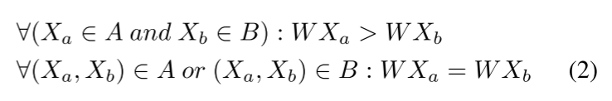
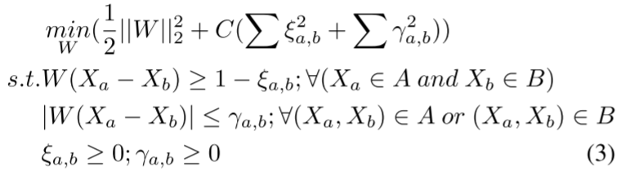
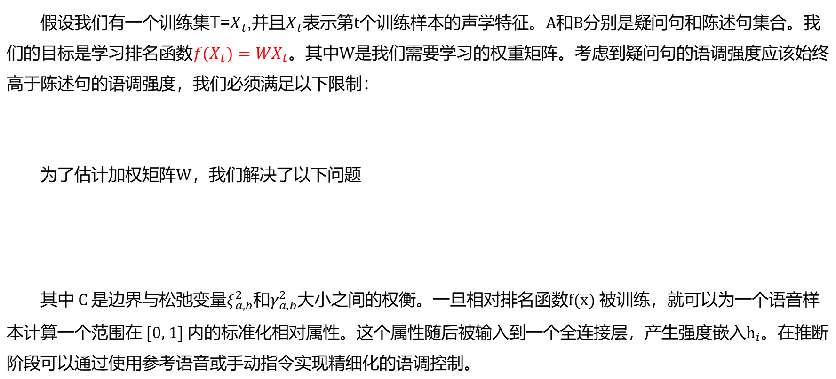
2.研究方法---建模语调强度
假设我们有一个训练集T=$X_{t}$,并且$X_{t}$表示第t个训练样本的声学特征。A和B分别是疑问句和陈述句集合。我们的目标是学习排名函数$f(X_{t})=WX_{t}$。其中W是我们需要学习的权重矩阵。考虑到疑问句的语调强度应该始终高于陈述句的语调强度，我们必须满足以下限制：
为了估计加权矩阵W，我们解决了以下问题
其中 C 是边界与松弛变量$ξ_{a,b}^{2}$和$γ_{a,b}^{2}$大小之间的权衡。一旦相对排名函数f(x) 被训练，就可以为一个语音样本计算一个范围在 [0, 1] 内的标准化相对属性。这个属性随后被输入到一个全连接层，产生强度嵌入$h_{i}$。在推断阶段可以通过使用参考语音或手动指令实现精细化的语调控制。

Slide 11

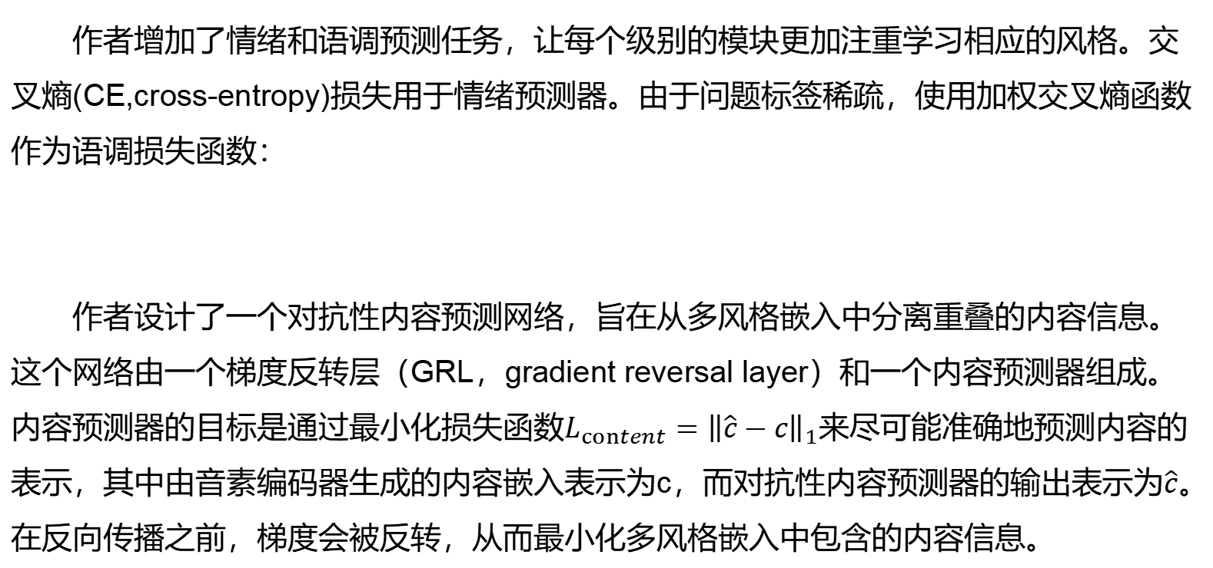
2.研究方法---预测任务
作者增加了情绪和语调预测任务，让每个级别的模块更加注重学习相应的风格。交叉熵(CE,cross-entropy)损失用于情绪预测器。由于问题标签稀疏，使用加权交叉熵函数作为语调损失函数：
作者设计了一个对抗性内容预测网络，旨在从多风格嵌入中分离重叠的内容信息。这个网络由一个梯度反转层（GRL，gradient reversal layer）和一个内容预测器组成。内容预测器的目标是通过最小化损失函数$L_{content}=\left\|\hat{c}\right.−{\left.c\right\|}_{1}$来尽可能准确地预测内容的表示，其中由音素编码器生成的内容嵌入表示为c，而对抗性内容预测器的输出表示为$\hat{c}$。在反向传播之前，梯度会被反转，从而最小化多风格嵌入中包含的内容信息。

Slide 12
音素嵌入（Phoneme Embedding）：输入文本首先被转换为音素或音素的表示形式。音素是语言中最小的可区分语音单位。
位置编码（Position Encoding）：为了保持序列中音素的顺序信息，位置编码被添加到音素嵌入中。
音素编码器（Phoneme Encoder）：经过位置编码的音素嵌入被送入音素编码器，音素编码器进一步处理这些信息，以便将它们转换成语音。
方差调节器（Variance Adaptor）：方差调节器调整音素嵌入的音调和节奏等属性，以适应不同的语音样式和语境。
解码器（Decoder）：将音素编码和多风格嵌入结合起来，生成语音的频谱表示，也就是Mel频谱。
2.研究方法

Slide 13
3.实验和结果分析---实验设置
选取 ESD 数据集 ^{[1]} 的英语部分，其中包含 10 名母语英语（5 名男性和 5 名女性）所说的五种情绪：中性、悲伤、快乐、愤怒和惊讶。采用与 ESD 中提供的相同的数据分区。同时借助K-Means方法添加了“陈述”和“问题”标签，每个说话人平均有310个“问题”。
遵循了一个公开版本的相对属性^{[2]}来训练用于询问语调强度的排名函数。在实际操作中，使用陈述和问题的最后一个音节的声学特征来计算强度。这些声学特征是通过openSMILE^{[3]}提取的。QI-TTS进行了350,000次迭代训练，批次大小为16。使用了Hifi-Gan作为声码器，从生成的Mel频谱图合成波形。
[1]Kun Zhou, Berrak Sisman, Rui Liu, and Haizhou Li, “Seen and unseen emotional style transfer for voice conversion with a new emotional speech dataset,” in ICASSP. IEEE, 2021, pp. 920–924.
[2]Devi Parikh and Kristen Grauman, “Relative attributes,” in 2011 International Conference on Computer Vision (ICCV). IEEE, 2011, pp. 503–510.
[3]Florian Eyben, Martin W¨ollmer, and Bj¨orn Schuller, “Opensmile: the munich versatile and fast open-source audio feature extractor,” in Proceedings of the 18th ACMinternational conference on Multimedia, 2010, pp. 1459–1462.

Slide 14
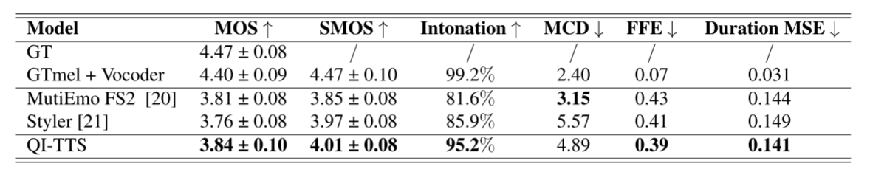
3.实验和结果分析---性能评估
Intonation：语调感知的准确性。
MCD (Mel Cepstral Distortion，梅尔倒谱失真)：衡量的是合成语音和真实语音在梅尔频率倒谱系数上的差异。数值越低，说明合成语音和真实语音越接近。
FFE (F0 Frame Error)：基频（F0）帧错误，衡量的是语音的基频轨迹预测的准确性。值越低，准确性越高。
Duration MSE (Mean Squared Error)：时长均方误差，衡量的是合成语音的时长和真实语音的时长之间的差异。值越低，时长预测的准确性越高。
[20]Chenye Cui, Yi Ren, Jinglin Liu, Feiyang Chen, Rongjie Huang, Ming Lei, and Zhou Zhao, “Emovie: A mandarin emotion speech dataset with a simple emotional text-to-speech model,” in Interspeech, 2021, pp. 2766– 2770.
[21]Keon Lee, Kyumin Park, and Daeyoung Kim, “Styler: Style factor modeling with rapidity and robustness via speech decomposition for expressive and controllable neural text to speech,” in Interspeech, 2021, pp. 3431– 3435.

Slide 15
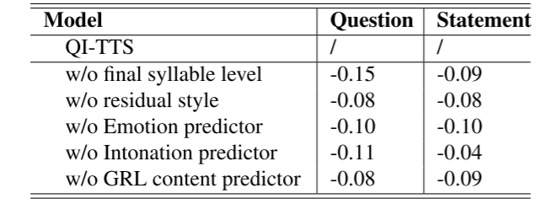
3.实验和结果分析---消融实验
消融研究的 CSMOS(comparative similarity MOS) 比较

Slide 16
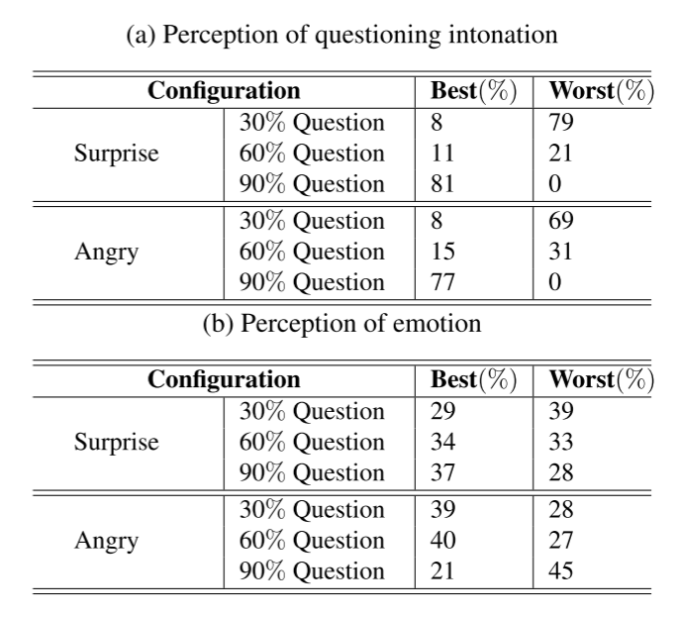
3.实验和结果分析---语调强度控制
为了评估语调强度控制，选择了三个不同的强度值：0.3、0.6 和 0.9，分别对应于弱、中和强强度水平。最佳-最差评分（Best-Worst Scaling，BWS）测试是为了评估每个情感类别中具有不同提问强度的生成音频的语调和情感感知。要求评估者根据他们的感知选择最能和最差地代表特定情绪或语调的语音样本。
“Best”列显示了评估员选择为最能代表提问语调的样本百分比。“Worst”列显示了评估员选择为最不能代表提问语调的样本百分比。

Slide 17
4.总结
作者提出了QI-TTS，一种多风格传输模型，可以更好地从参考音频中传输情感和语调，并实现表达性TTS的语调强度控制。实验结果表明，QI-TTS 在表达性语音合成和语调强度控制任务上表现更好。
Tang H, Zhang X, Wang J, et al. Qi-tts: Questioning intonation control for emotional speech synthesis[C]//ICASSP 2023-2023 IEEE International Conference on Acoustics, Speech and Signal Processing (ICASSP). IEEE, 2023: 1-5.

Slide 18
SponTTS: modeling and transferring spontaneous style for TTS
SponTTS: 面向自发风格的语音合成与风格迁移
2024年3月25日
朱涛
Li H, Zhu X, Xue L, et al. SponTTS: modeling and transferring spontaneous style for TTS[J]. arXiv preprint arXiv:2311.07179, 2023.
被ICASSP2024接收

Slide 19
目录
01.研究背景
02.研究方法
03.实验和结果分析
04.总结

Slide 20
1.研究背景
语音合成（Speech synthesis）的一个重要目标是生成尽可能自然、贴近真人的语音，而自发语音合成（Spontaneous speech synthesis）的目的正是模拟自然说话方式，包括语气语调和多样的自发行为。随着深度学习的发展，语音合成的自然度不断提升，合成的语音质量已经达到接近人类的水平。然而，现有的语音合成技术大多是合成朗读式或者特定“人设”（如客服）的语音，无法生成足够自然的自发风格的语音。
过去的研究主要考虑显式建模自发现象，如填充停顿、延长音、重读等，这些方法可以有效实现自发语音合成，且具备良好的可控性，但是忽略了自发风格中多样的韵律变化，例如语调语速以及笑声这样的非言语部分，导致合成的自发语音表现力受限。一些研究使用韵律特征来描述自发语音的风格，但是没考虑到各种精细化的自发现象，导致合成的语音中缺乏自发现象的表达。

Slide 21
1.研究背景
自发风格语音的自发性和多变性会影响推理阶段语音风格韵律的预测。通过基于文本的自发现象预测器可以在推理阶段获得自发现象标签，但预测不合理时生成的语音会非常不自然。人工指定每个自发现象标签的方式非常耗时耗力，不实用。最近一项研究通过预测自发现象标签嵌入解决累计误差。与之不同的是，我们预测自发风格潜在表征，该表征能同时关注自发现象和自发韵律。
自发风格迁移是指为没有自发风格数据的说话人合成自发风格的语音，可以有效缓解自发风格数据稀缺问题，提升合成语音表现力。然而由于存在很多独属于自发风格的语言表达，自发风格和说话人音色往往耦合在一起，二者的解耦比较困难。先前的研究探索借助语音转换的方法扩充数据，实现自发风格迁移，但效果往往受限于语音转换模型的性能。

Slide 22
1.研究背景
为了解决以上问题，作者提出了 SponTTS，一种基于瓶颈层特征（BN，Bottleneck ）的两段式模型，在语音合成中建模和迁移自发风格。在第一阶段，使用条件变分自动编码器（CVAE）来学习自发风格表征，具体来说，就是从 BN 特征中捕捉自发风格韵律，并增加自发现象嵌入预测损失来约束自发风格表征，使其能够捕捉语音中的自发现象。在第二阶段，采用类似 VITS结构，将第一阶段学习到的自发风格迁移到目标说话人音色上。
实验表明 SponTTS 可以有效模拟语音中的自发风格，同时迁移到集内或集外音色的说话人上，实现高自然度、高表现力、高音色相似度的自发语音合成与风格迁移。

Slide 23
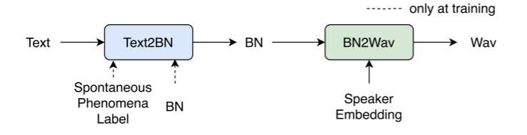
2.研究方法---总体框架
SponTTS 以瓶颈层特征（BN）作为中间表征，分为两个模块：第一部分是文本到瓶颈层特征（Text2BN）模块，该模块从 BN 和自发现象标签中学习自发风格表征，并将文本映射到说话人无关的瓶颈层特征，其中自发风格标签和真实瓶颈层特征仅在训练阶段使用；第二部分是瓶颈层特征到波形（BN2Wave）模块，该模块旨在以说话人嵌入为条件，以瓶颈层特征为输入来生成波形，借助说话人嵌入，该模块还可以生成训练时没见过的说话人音色的音频。

Slide 24
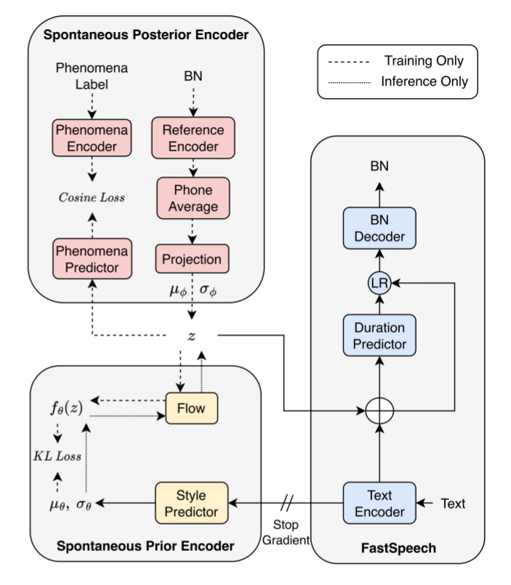
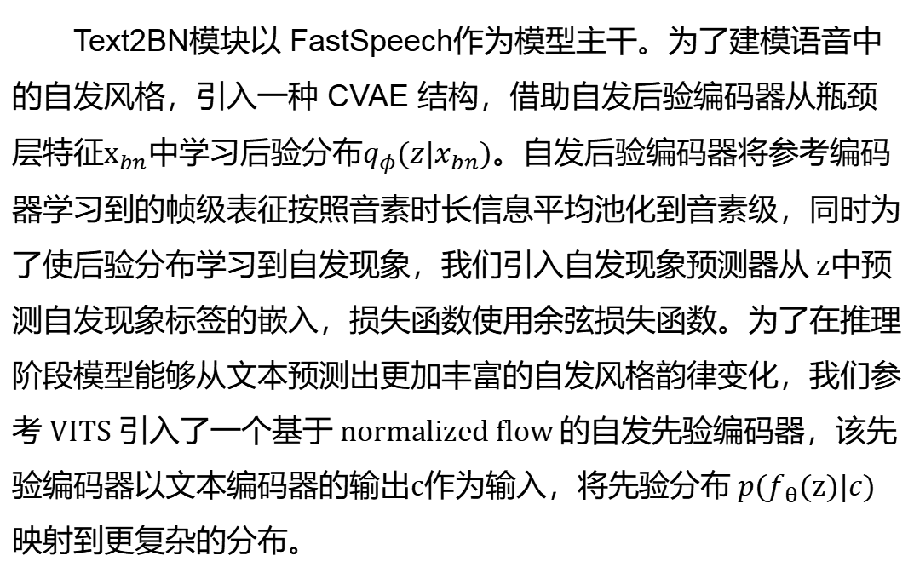
2.研究方法---文本转BN模块
Text2BN模块以 FastSpeech作为模型主干。为了建模语音中的自发风格，引入一种 CVAE 结构，借助自发后验编码器从瓶颈层特征$x_{bn}$中学习后验分布$q_{φ}(z|x_{bn})$。自发后验编码器将参考编码器学习到的帧级表征按照音素时长信息平均池化到音素级，同时为了使后验分布学习到自发现象，我们引入自发现象预测器从 z中预测自发现象标签的嵌入，损失函数使用余弦损失函数。为了在推理阶段模型能够从文本预测出更加丰富的自发风格韵律变化，我们参考 VITS 引入了一个基于 normalized flow 的自发先验编码器，该先验编码器以文本编码器的输出c作为输入，将先验分布 $p(f_{θ}(z)|c)$映射到更复杂的分布。

Slide 25
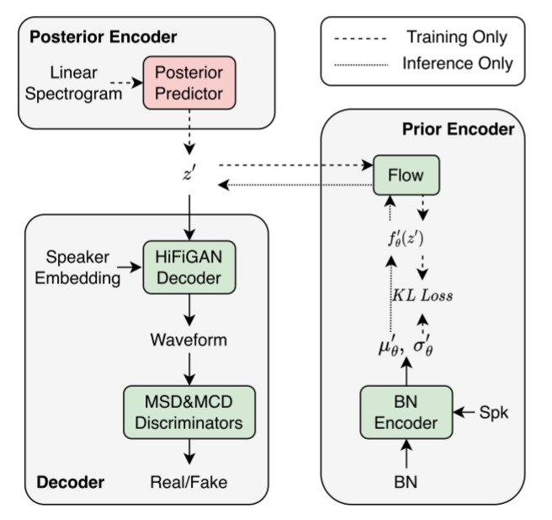
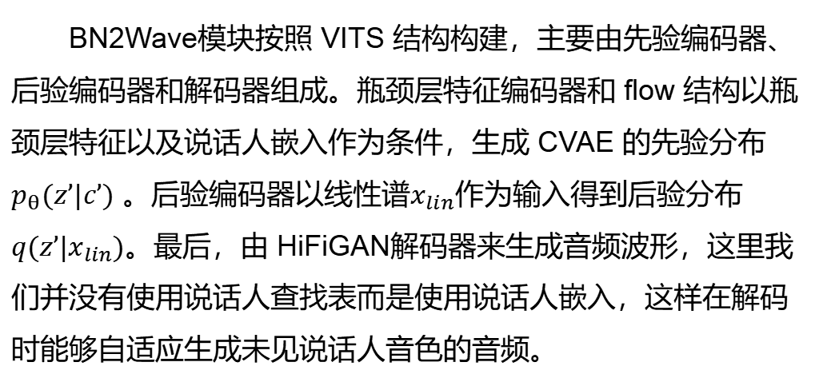
2.研究方法---BN 到 Wave 模块
BN2Wave模块按照 VITS 结构构建，主要由先验编码器、后验编码器和解码器组成。瓶颈层特征编码器和 flow 结构以瓶颈层特征以及说话人嵌入作为条件，生成 CVAE 的先验分布 $p_{θ}(z’|c’)$ 。后验编码器以线性谱$x_{lin}$作为输入得到后验分布$q(z’|x_{lin})$。最后，由 HiFiGAN解码器来生成音频波形，这里我们并没有使用说话人查找表而是使用说话人嵌入，这样在解码时能够自适应生成未见说话人音色的音频。

Slide 26
3.实验和结果分析---实验设置
实验数据
Text2BN：使用内部中文自发风格语音数据集，包含一名女性发音人 16.7 小时的对话风格语音，数据集包含五种自发现象标签，包括静音停顿、延长音、快语速、连读和重读，其中静音停顿不同于韵律停顿，可以出现在句子任一音素之后，并且重读被进一步分为无重读、次重读、主重读。
BN2Wave：除了 Text2BN 所用的数据外，还加入了内部多说话人朗读风格语音数据，包括 340 个说话人，每人 200 到 1000 句话，共计 294 小时。

Slide 27
3.实验和结果分析---比较模型
为了公平比较，作者将提出的模型 SponTTS 与基于 SponTTS 构建的以下三个模型进行比较：
Baseline：两段式模型，Text2BN 只包括 FastSpeech 部分。也就是从 SponTTS 中删除了自发后编码器和先验编码器，SponTTS 是一个没有自发风格建模的普通两阶段 TTS 框架。
TP：删除参考编码器和变分的过程，从文本编码器的输出直接预测自发现象嵌入，即只关注自发现象。
TPVAE：删除自发现象编码器和自发现象预测器，即只关注自发韵律。
SponTTS：完整的本文方案

Slide 28
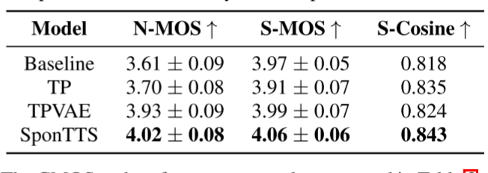
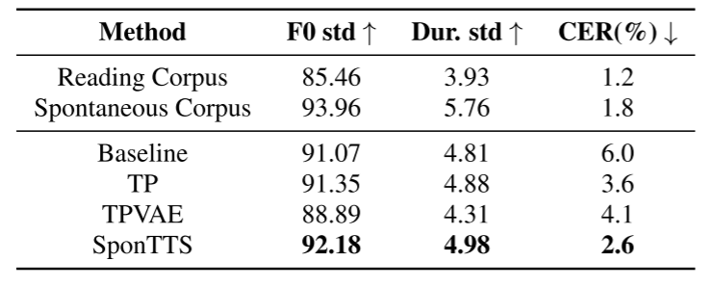
3.实验和结果分析---主客观评估
N-MOS（Naturalness Mean Opinion Score）：表示语音自然度的平均评价分数。它是通过听众对合成语音自然度的主观评价计算得出的，分数越高表示语音听起来越自然。这里，分数是在1到5之间，误差条表示95%的置信区间。
S-MOS（Speaker similarity Mean Opinion Score）：表示说话人相似度的平均评价分数。它是根据听众对合成语音与目标说话人声音相似度的主观评价计算得出的。同样，分数越高，说明合成语音与目标说话人的声音相似度越高。
S-Cosine：表示说话人验证模型得出的说话人嵌入的余弦相似度。这个指标衡量合成语音与目标说话人的声音在嵌入空间中的接近程度，值在-1到1之间变化，接近1表示非常相似。
F0 std（基频标准差）：衡量语音基频（音高）的变异性。基频标准差越大，表明语音的音高变化越大，通常与更自然或更具表现力的语音相关。
Dur. std（持续时间标准差）：衡量语音持续时间变异性的指标。与基频标准差类似，持续时间标准差较大表明语音节奏的变化范围较大，也是更自然语音的特征。
CER（字符错误率）：评价合成语音的准确性。它是通过将合成语音转录为文本后，比较转录结果和原始文本的不一致度得出的。

Slide 29
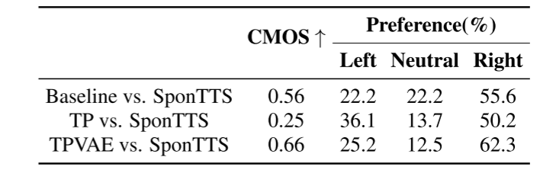
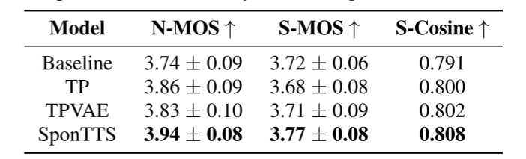
3.实验和结果分析---性能评估
自发风格偏好测试的结果。
未见过的说话人的主观评价结果

Slide 30
4.总结
本文提出了SponTTS，旨在文本到语音合成（TTS）中建模和传递自发风格。具体来说，采用了条件变分自编码器（CVAE）来捕获多样化的自发韵律，并同时学习自发现象。此外，还利用基于流的预测器来丰富文本预测的韵律和特定上下文的现象。通过客观和主观实验表明，SponTTS有效地建模了自发风格，并成功地将自发说话风格转移到已见和未见的说话者，生成具有高说话者相似度的自然且富有表现力的语音。

Slide 31
谢谢聆听

